Slide 1
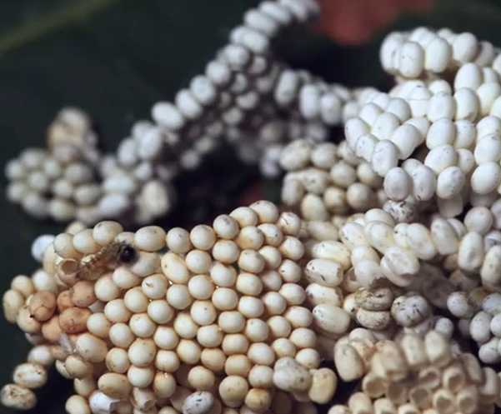
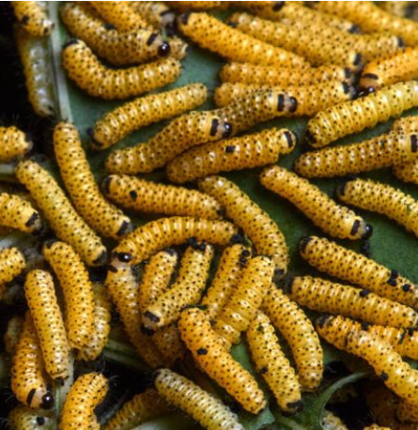
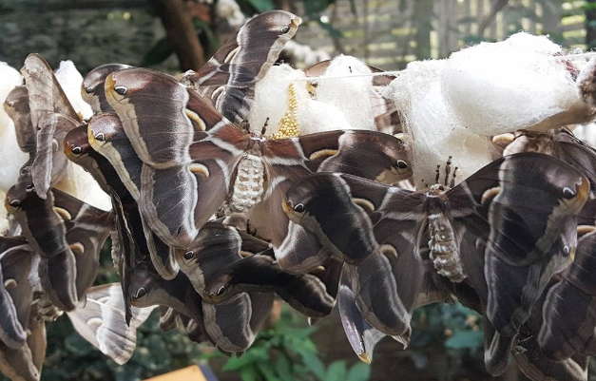
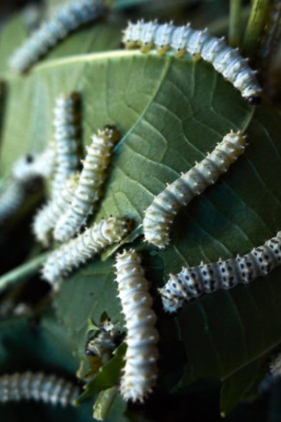
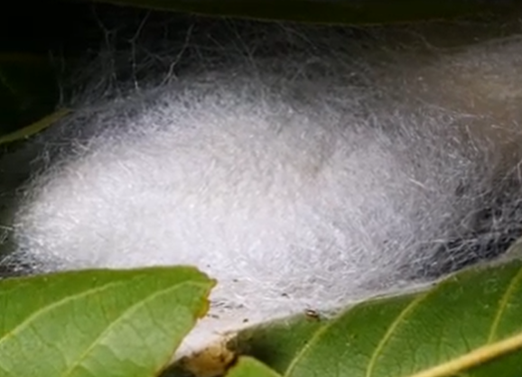
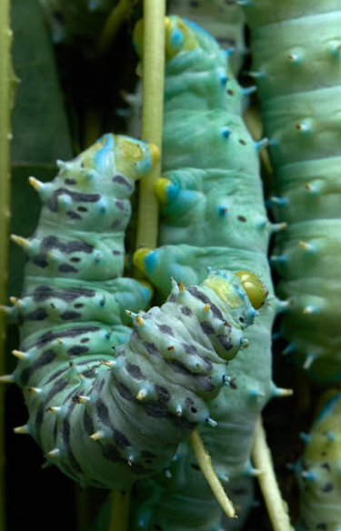
วงจรชีวิตผีเสื้อหนอนไหมอีรี่
Eri silkmoth moth (Philosamia Ricini)
ผีเสื้อกลางคืน
ระยะไข่
5-7 วัน
ไข่จะมีสีขาวไปจนถึงเหลืองอ่อน เมื่อกำลังจะฟักเปลือกไข่จะบางลงและสามารถมองเห็นจุดสีดำที่เป็นหัวของหนอนที่กำลังกินเปลือกไข่
พืชอาหาร: ใบละหุ่ง, ใบมันสำปะหลัง
ระยะหนอน
3 สัปดาห์
ตัวหนอนจะมี 4 ระยะ โดยแต่ละระยะจะกิน-หยุดกิน-ลอกคราบ-โต แบบนี้ไปเรื่อยๆ หนอนวัยที่ 1 ขณะฟักออกจากไข่ ตัวยาวประมาณ 0.6cm มีสีเหลือง หนอนวัยที่ 5 ขนาดตัวยาวประมาณ 9-11.5cm มีสีตั้งต่เขียว-เหลือง-ขาว ระยะเวลาที่เป็นตัวหนอนประมาณ 3 สัปดาห์ก่อนเตรียมตัวเข้าดักแด้
ระยะผีเสื้อ
6 – 8 วัน
เนื่องจากไม่มีปากจึงกินอาหารไม่ได้ จึงใช้พลังงานจากที่สะสมไว้เมื่อครั้งเป็นหนอน ซึ่งตัวเต็มวัยของผีเสื้ออีรี่จึงทำเพียงปล่อยฟีโรโมนเพื่อการผสมพันธุ์ วางไข่ และตายลงเท่านั้น ผีเสื้อตัวเมียจะมีขนาดใหญ่กว่าตัวผู้และก้นป่อง ผีเสื้อตัวเมียจะเกาะอยู่ที่เดิม ส่วนตัวผู้จะบินออกตอนกลางคืนและจะกลับมาจุดที่ตัวเมียวางไข่ เสื้อตัวเมียวางไข่ได้ประมาณ 300-500 ฟอง และจะตายเนื่องจากอดอาหาร
ระยะดักแด้
15 - 25 วัน
ระยะนี้หนอนจะหยุดกินอาหารแล้ว
โดยจะถักรังไหมสีขาวขนาด 3x6cm
ปล. สงสัยขั้นตอนไหนสอบถามได้ทาง FB: @TheVeryHungryCaterpillarHouse
ขอให้สนุกกับการเลี้ยงนะคะ ขอบคุณลูกค้าทุกท่านมากๆ ค่ะ
FB/IG: บ้านหนอนผีเสื้อ @TheVeryHungryCaterpillarHouse

